Slide 1

Atlas Restaurant
Ứng dụng đặt món giao tận nhà · Báo cáo bài tập lớn
[Tên môn học] · GVHD: [Họ tên GV] · Nhóm: [Tên nhóm]

Slide 2

Thành viên và phân công
Phạm Duy An – [MSSV]
Nhóm trưởng: khảo sát, use-case, đặc tả, thiết kế giao diện; kiểm thử; triển khai Docker, nginx, HTTPS; CI/CD Jenkins; build APK Android; báo cáo
Đỗ Tuấn Anh – [MSSV]
Nguyễn Quang Hiếu – [MSSV]
CSDL, kiến trúc API; backend: xác thực, thực đơn, giỏ hàng, đặt hàng
Backend: khuyến mãi, VietQR/SePay, OTP email, phí giao theo km, khóa tài khoản
Lê Anh – [MSSV]
Bùi Đào Đức Anh – [MSSV]
App khách hàng: thực đơn, giỏ hàng, đặt hàng, thanh toán, theo dõi đơn
Màn hình nhân viên, bếp; web quản lý: thực đơn, khuyến mãi, nhân sự, báo cáo
Phân công chi tiết: Google Sheet của nhóm (link trong báo cáo)

Slide 3



Vì sao cần kênh đặt món riêng
Hoa hồng sàn
Không giữ được khách
Nhận đơn thủ công
Mỗi đơn qua sàn trung gian bị trừ phí, lợi nhuận mỏng
Dữ liệu khách nằm ở sàn, khó chăm sóc và khuyến mãi riêng
Đơn qua Facebook/Zalo dễ sót, không có trạng thái, không báo cáo

Slide 4




Giải pháp: một app, bốn vai trò
Khách hàng
Nhân viên
Thực đơn có ảnh, size/topping, voucher, COD hoặc VietQR, theo dõi đơn, thông báo, đánh giá
Bảng đơn theo trạng thái, xác nhận, giao hàng, thu tiền, tạm ngưng nhận đơn
Bếp
Quản lý
Phiếu chế biến chữ lớn, đồng hồ chờ, báo hết món
Thực đơn, chương trình quảng bá, đối soát & hoàn tiền, bảng phí giao theo km, báo cáo

Slide 5






Công nghệ
Java 21 · Spring Boot 3.4
VietQR · SePay
PostgreSQL 16 · Flyway
REST API, JWT, BCrypt
Chuyển khoản tự xác nhận qua webhook
CSDL 3NF, migration
React Native · Expo 58
Jenkins CI/CD
JUnit · Playwright
App khách + web cửa hàng
Test, deploy, quay lui tự động
Test API, giao diện, tải

Slide 6
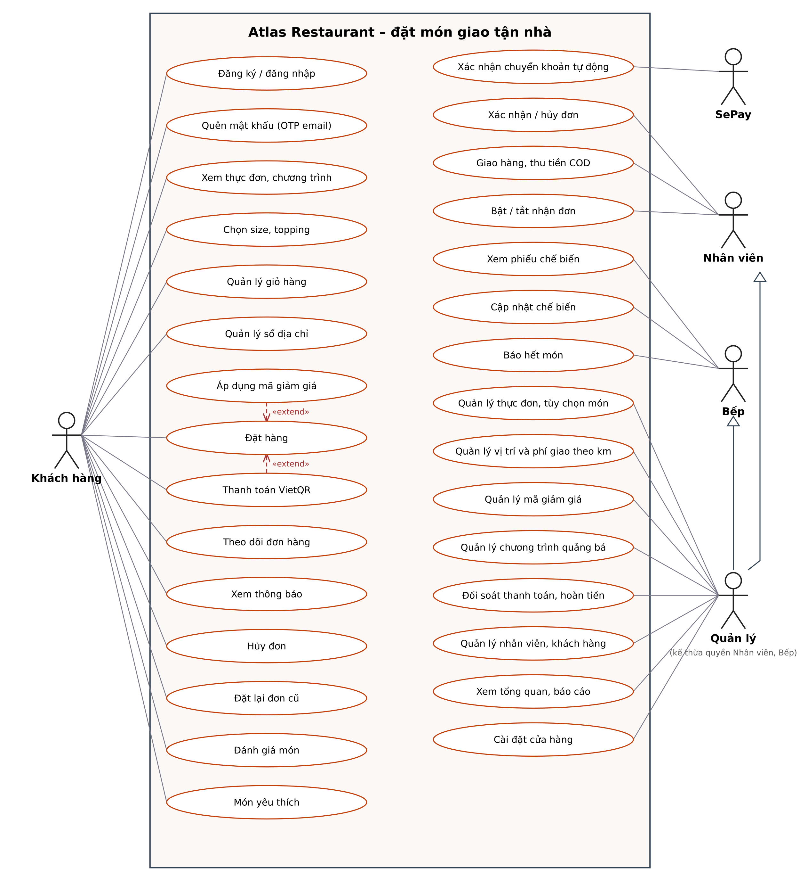
Use-case: 4 vai trò + SePay, 30 chức năng
Khách: size/topping, giỏ hàng, sổ địa chỉ, đặt hàng + voucher, thanh toán VietQR, theo dõi, thông báo, đánh giá
SePay: báo tiền về → đơn tự xác nhận
Nhân viên: xác nhận/hủy, giao & thu COD, bật/tắt nhận đơn
Bếp: phiếu chế biến, báo hết món
Quản lý: thực đơn & tùy chọn, chương trình, đối soát – hoàn tiền, phí giao theo km, voucher, báo cáo

Slide 7
Vòng đời đơn hàng
Chờ xác nhận
Đã xác nhận
Đang chuẩn bị
Chờ giao
Đang giao
Đã giao
Khách đặt / đã CK
Nhân viên
Bếp
Bếp
Nhân viên
Thu COD
Đơn chuyển khoản bắt đầu ở "Chờ thanh toán": SePay báo tiền về thì sang "Chờ xác nhận"; quá hạn tự hủy.
Mỗi bước chỉ đúng vai trò được làm, kiểm tra ở backend; sai vai trò hoặc sai thứ tự bị từ chối.
Khách hủy khi còn chờ xác nhận; nhân viên hủy phải ghi lý do (kể cả giao không thành công).
Mọi thay đổi ghi vào lịch sử: ai, lúc nào, lý do → dòng thời gian trên app của khách.

Slide 8
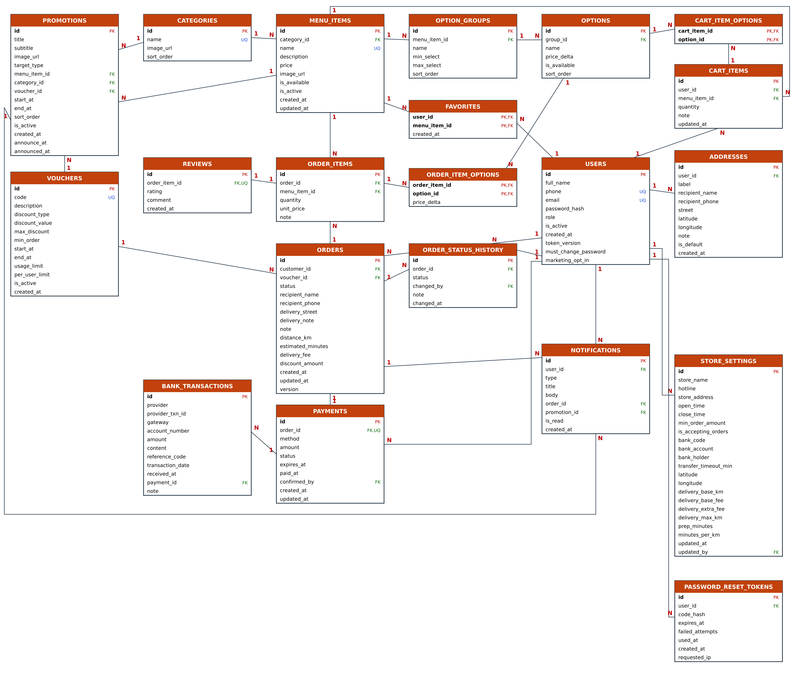
Cơ sở dữ liệu chuẩn 3NF – 21 bảng
21 bảng · 30 khóa ngoại
Không bảng mồ côi, mọi khóa ngoại có index
Không lưu giá trị suy ra
Tổng tiền, mã đơn, điểm TB đều tính khi cần
Ràng buộc ở cả 2 lớp
CHECK, UNIQUE một phần, FK; khóa lạc quan
Không mất lịch sử
Ngừng bán thay vì xóa; địa chỉ, giá chụp lại trong đơn

Slide 9




Thanh toán chuyển khoản tự xác nhận
Khách đặt, chọn VietQR
Mở app ngân hàng / quét QR
SePay gọi webhook
Đơn tự sang chờ xác nhận
Mã QR và link mở 12 app ngân hàng điền sẵn số tài khoản, số tiền, nội dung ATL<mã đơn>
Webhook xác thực API key, chỉ nhận tiền vào đúng tài khoản quán, bỏ qua giao dịch gửi trùng, ghi chú thiếu/dư tiền
Quá hạn tự hủy; tiền đến muộn hoặc đơn đã trả bị hủy → hàng chờ hoàn tiền; đổi qua lại COD ↔ chuyển khoản; biên nhận điện tử

Slide 10
Thiết kế giao diện trước khi code
10 màn hình thiết kế trên Claude Design: 6 app khách, bảng đơn, bếp, tổng quan, quản lý thực đơn
Bố cục quen thuộc với người dùng app đặt món: banner ưu đãi, danh mục tròn, thanh giỏ hàng nổi, dòng thời gian đơn
Màu cam đất #C2410C, font Be Vietnam Pro, ảnh món ăn thật (Wikimedia Commons)
Bếp dùng nền tối, chữ lớn, đồng hồ đổi màu theo thời gian chờ; bảng đơn dạng kanban theo trạng thái

Slide 11
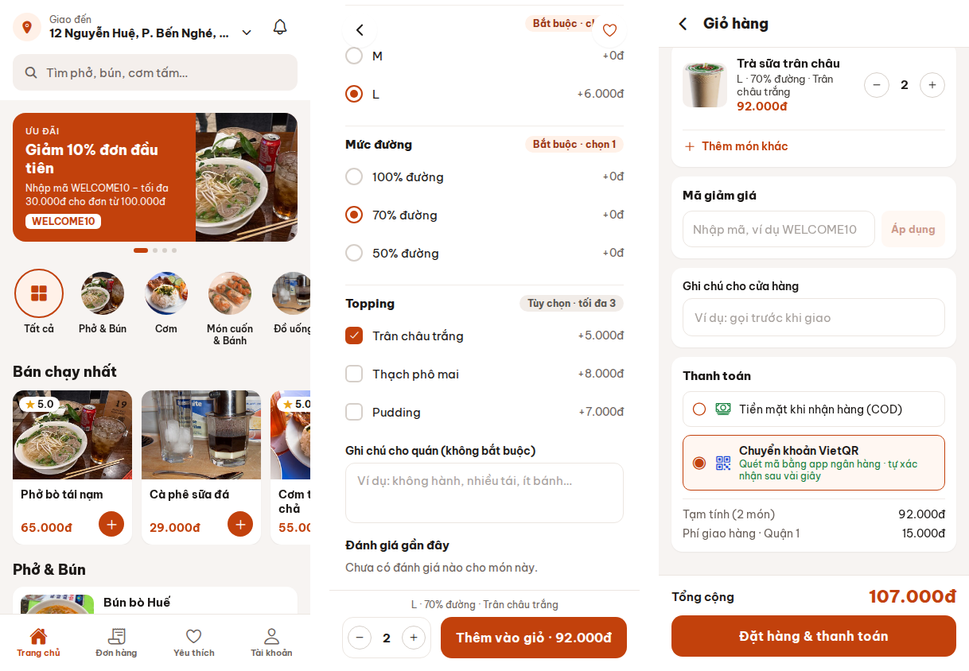
App khách: tùy chọn món và giỏ hàng
Banner chương trình · Size, mức đường, topping · COD hoặc chuyển khoản VietQR

Slide 12
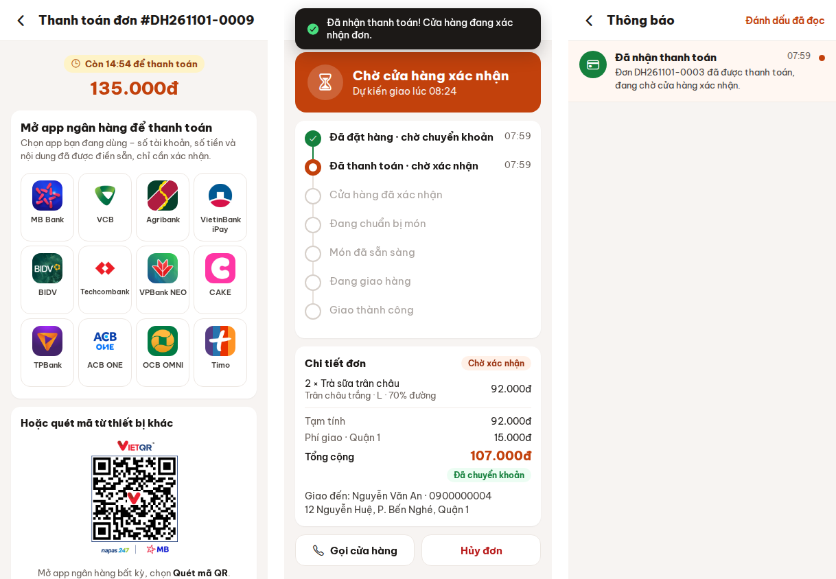
App khách: thanh toán VietQR tự xác nhận
Mở app ngân hàng điền sẵn · SePay báo tiền về → đơn tự xác nhận · Thông báo

Slide 13
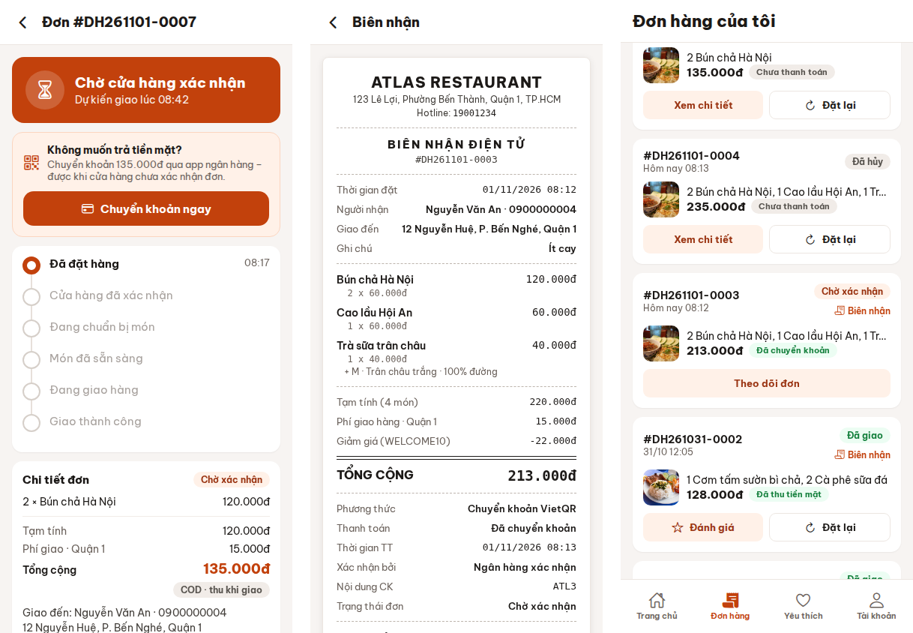
App khách: đổi phương thức, biên nhận
Chuyển khoản ngay / đổi sang COD · Biên nhận điện tử · Lịch sử đơn

Slide 14
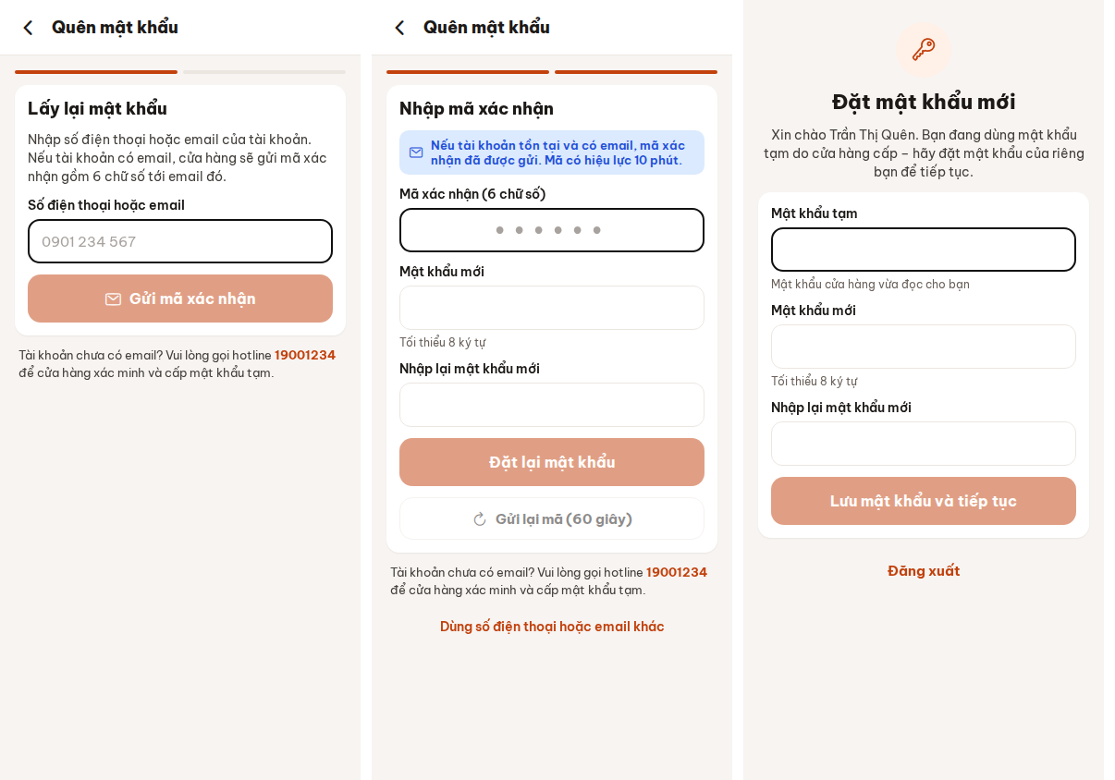
App khách: quên mật khẩu
Mã OTP qua email, 10 phút · Gửi lại sau 60 giây · Mật khẩu tạm → bắt buộc đổi

Slide 15
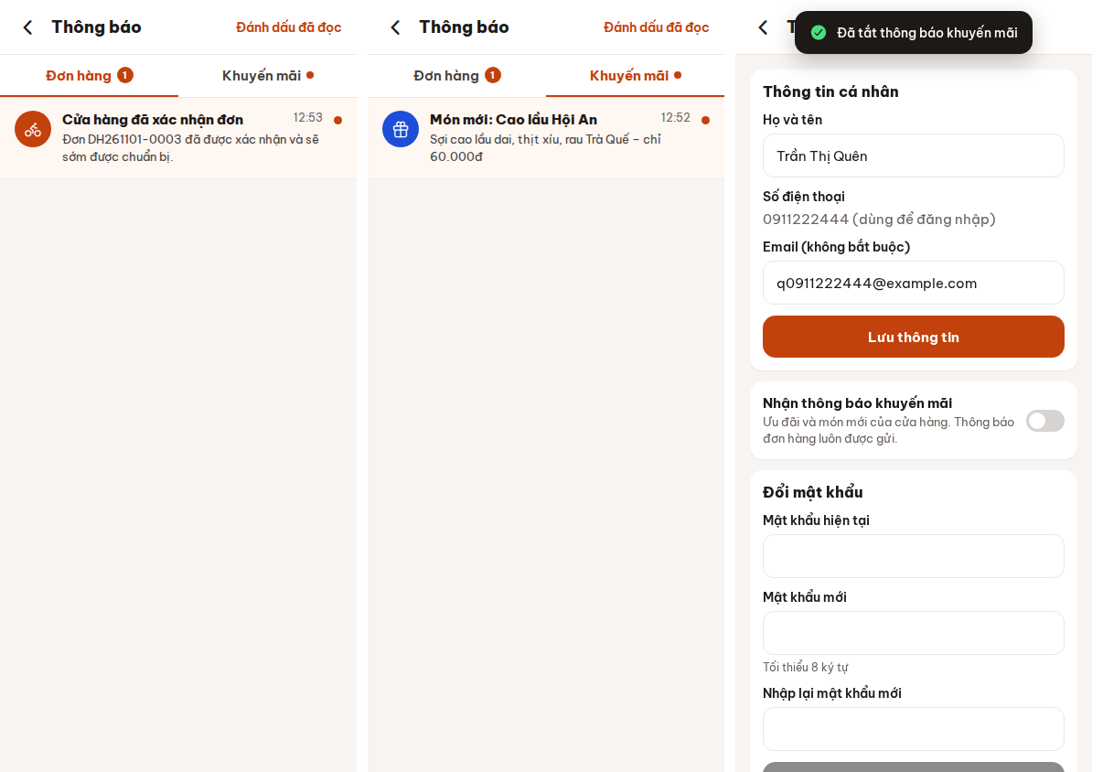
App khách: thông báo và khuyến mãi
Tab Đơn hàng / Khuyến mãi · Khách tự tắt nhận khuyến mãi

Slide 16
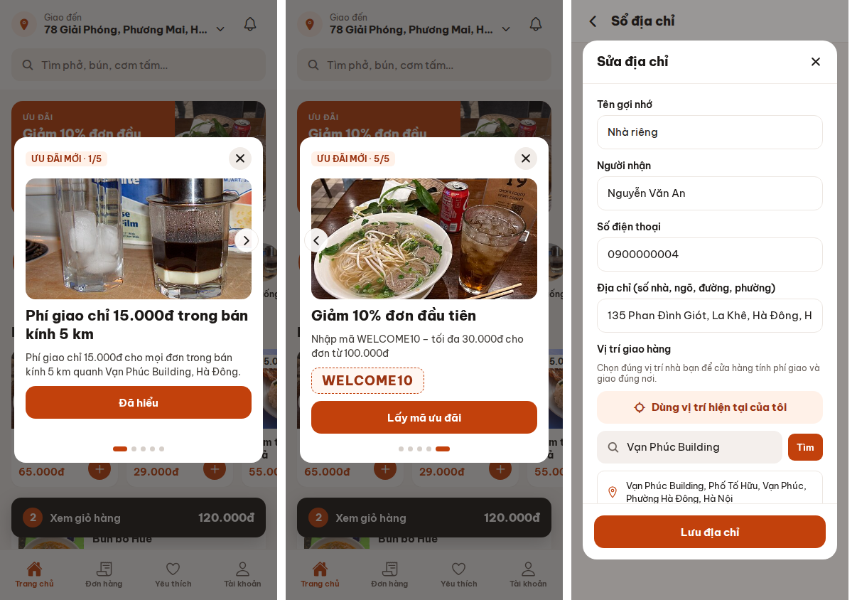
App khách: popup quảng cáo, chọn vị trí giao
Popup một lần mỗi lần đăng nhập, vuốt xem nhiều chương trình · Tìm địa chỉ hoặc dùng GPS

Slide 17
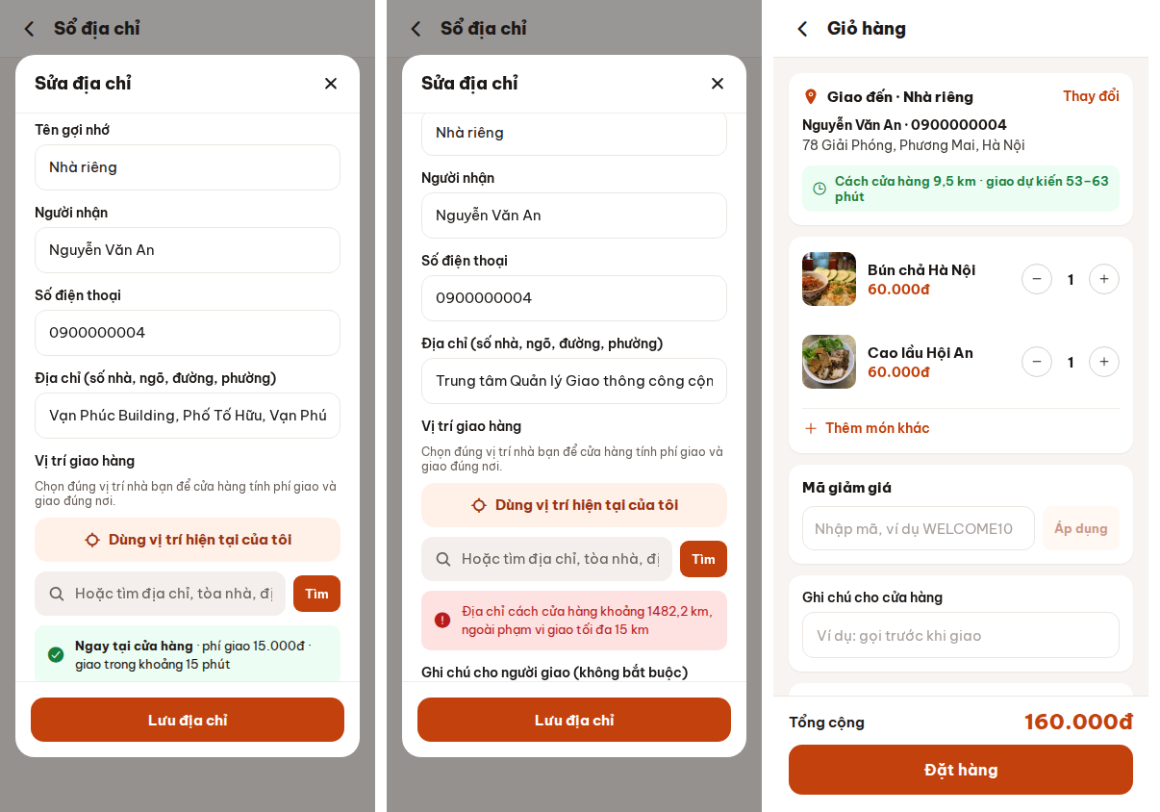
Phí giao theo khoảng cách
15.000đ trong 5 km, +5.000đ mỗi km sau đó, tối đa 15 km · Phí cộng vào tổng đơn

Slide 18
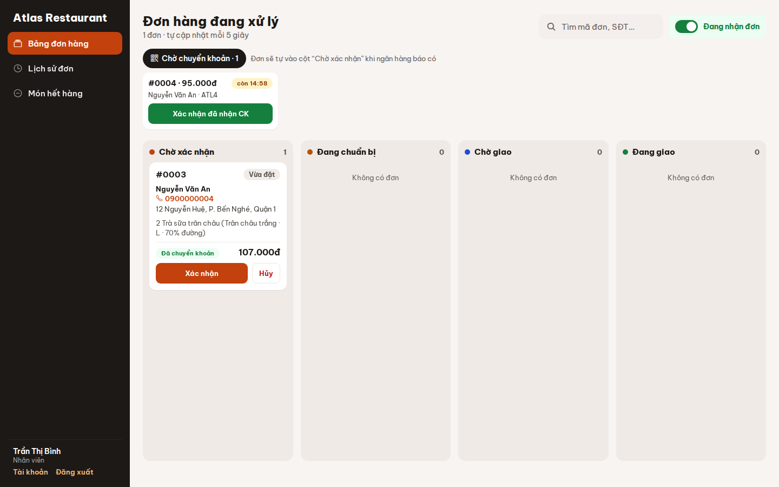
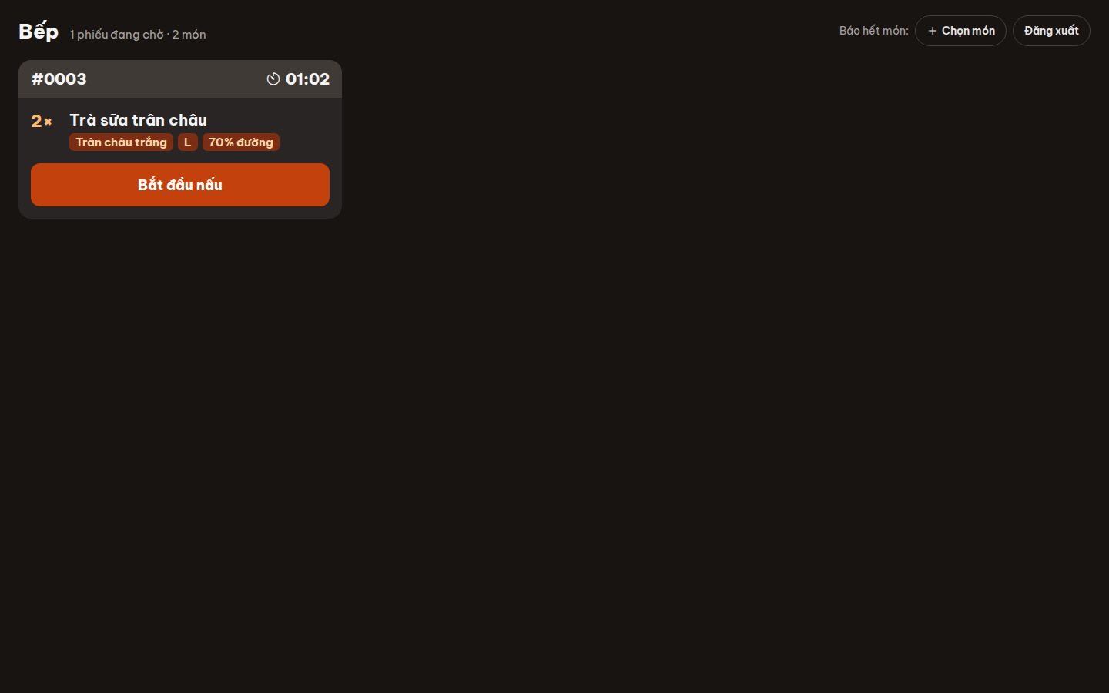
Cửa hàng: bảng đơn và bếp
Đơn chờ chuyển khoản + xác nhận tay · Phiếu bếp có size/topping

Slide 19
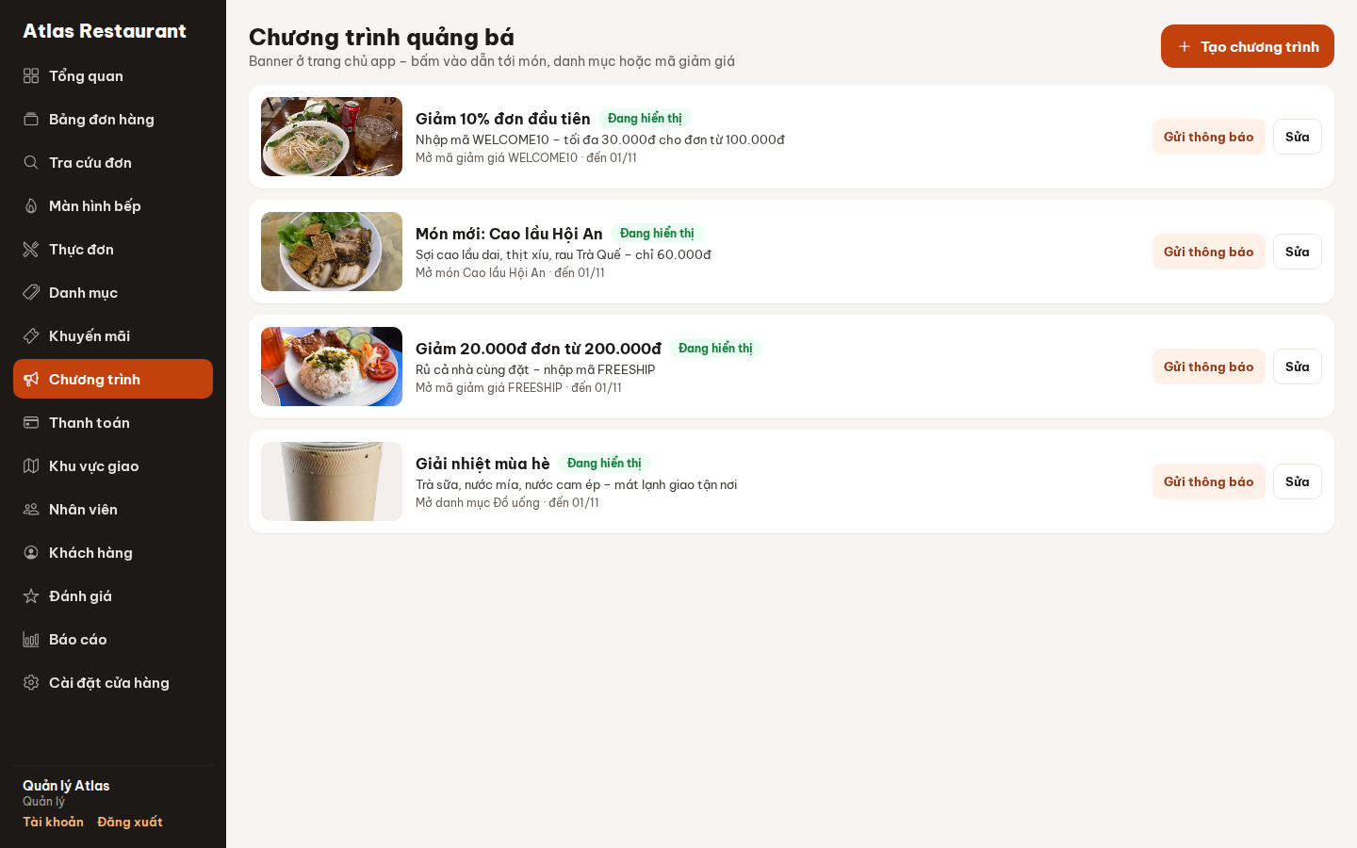
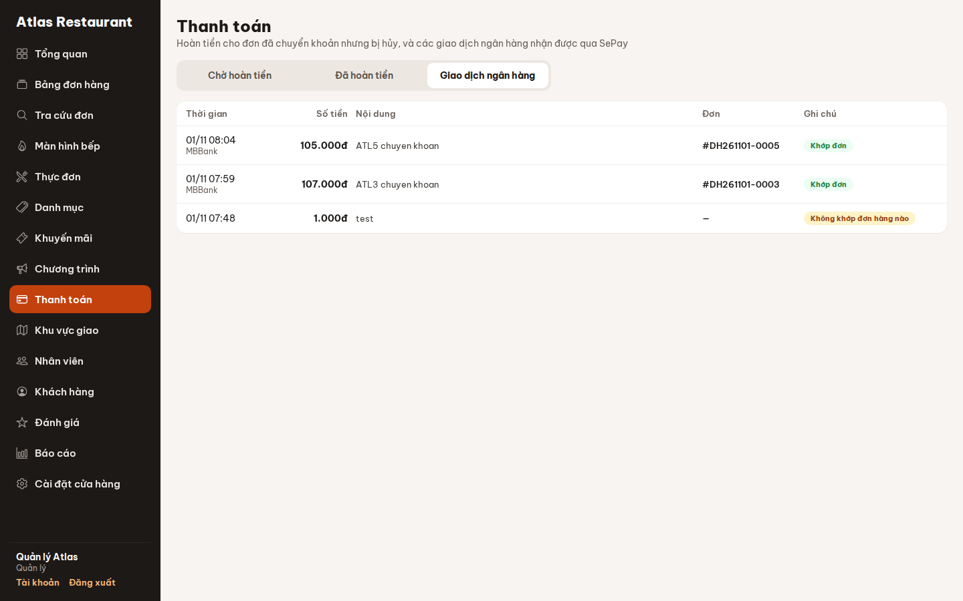
Quản lý: chương trình và đối soát
Banner chương trình, gửi thông báo · Giao dịch SePay, hoàn tiền

Slide 20
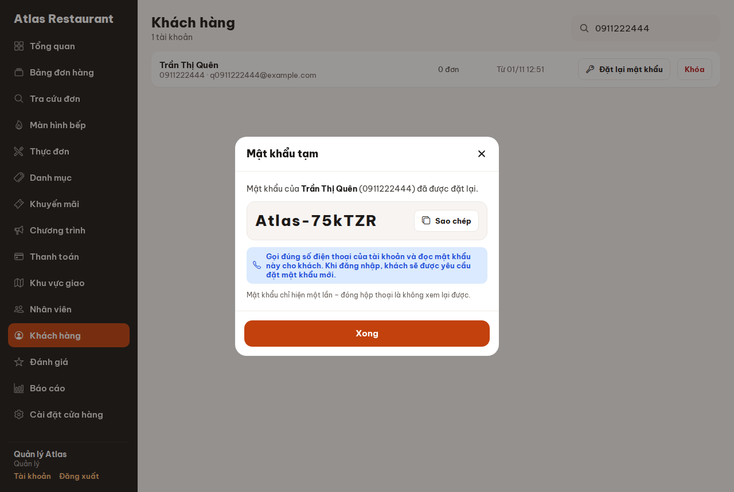
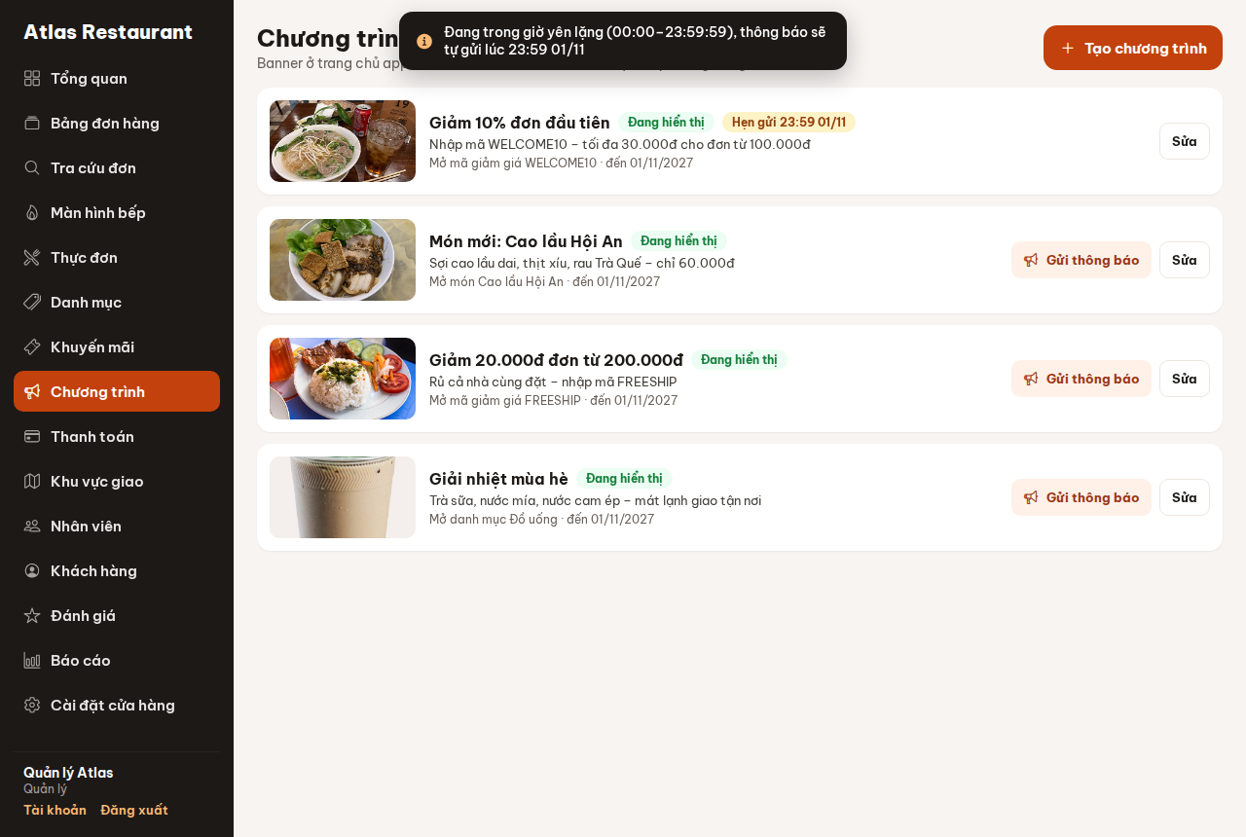
Quản lý: đặt lại mật khẩu, hẹn gửi
Mật khẩu tạm hiện một lần · Ngoài giờ 21:00–08:00 thì hẹn gửi 08:00

Slide 21
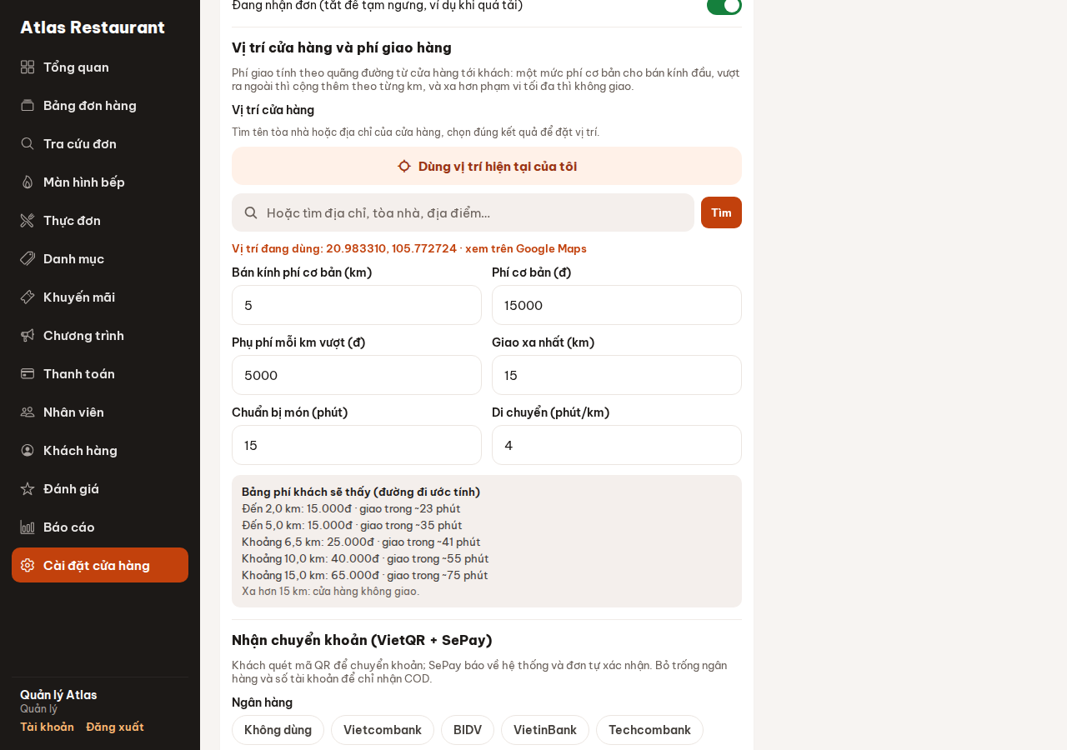
Quản lý: vị trí cửa hàng và bảng phí
Chỉnh bán kính, phí cơ bản, phụ phí, phạm vi giao · Xem trước bảng phí khách sẽ thấy

Slide 22
Kiểm thử
26/26
40/40
22
bộ test tự động
kịch bản chức năng
bảng kiểm trên PostgreSQL thật
Luồng đặt → bếp → giao → đánh giá; tùy chọn món; voucher; webhook SePay (sai key, thiếu tiền, trùng, quá hạn, hoàn tiền); phân quyền; toàn vẹn 409
Profile production trên PostgreSQL: Flyway, đối chiếu schema, ràng buộc CHECK/UNIQUE/FK, CORS
Kiểm thử giao diện bằng trình duyệt thật (Playwright) trên toàn bộ luồng

Slide 23
Hiệu năng: 0% lỗi ở mọi kịch bản
~1.150 req/s
Xem thực đơn với 100 người dùng đồng thời
33 → 5
truy vấn SQL mỗi lần lấy thực đơn sau khi sửa N+1
0% lỗi
ở cả 5 kịch bản; dữ liệu khớp từng đơn

Slide 24


Triển khai thực tế
Tên miền + HTTPS
Docker Compose
order.atlasplatform12.tech · nginx · Let's Encrypt
backend · web · PostgreSQL (không mở cổng)
Jenkins CI/CD
Sao lưu
Mỗi lần đẩy mã: test → build → deploy → kiểm tra → quay lui nếu lỗi
Trước mỗi lần deploy và hằng đêm, giữ 30 bản

Slide 25


Kết luận và hướng phát triển
Đã đạt được
Hướng phát triển
App + web hoàn chỉnh 4 vai trò
Thanh toán VietQR tự xác nhận (SePay)
Backend chặt chẽ, CSDL 3NF 21 bảng
Test tự động, giao diện, tải; CI/CD
Ví điện tử, thẻ (MoMo, VNPay)
Phí ship theo khoảng cách, tài xế
Thông báo đẩy, WebSocket
Tích điểm, gợi ý món, nhiều chi nhánh

Slide 26
Cảm ơn thầy/cô đã lắng nghe
Hỏi & đáp · https://order.atlasplatform12.tech

